Slide 1

Emocinės (psichologinės) pagalbos teikimo telefonu, susirašinėjant internetu trumpaisiais pranešimais (angl. chat) ir susirašinėjant laiškais projektų atrankos 2027 metais konkurso nuostatų pristatymas ir paraiškų teikimas

Slide 2
PARAIŠKŲ TEIKIMAS

Slide 3

1.
Atsidarius sistemai
Socialinių paslaugų administravimo sistema – SoPAS
Spauskite mygtuką:
Prisijungimo nuoroda: https://sopas1.sppd.lt/login
Konkurso kodas: JEP00425
2.
Nukreipimas
Sistema nukreips į elektroninius valdžios vartus
3.
Prisijungimas
Rinkitės „Verslo subjektas“ ir įveskite elektroninės bankininkystės duomenis

Slide 4
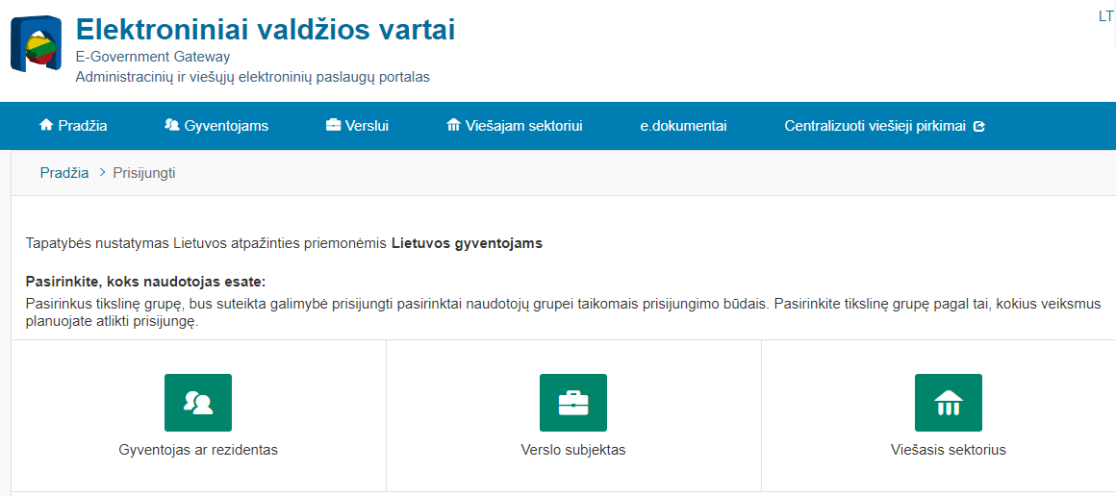
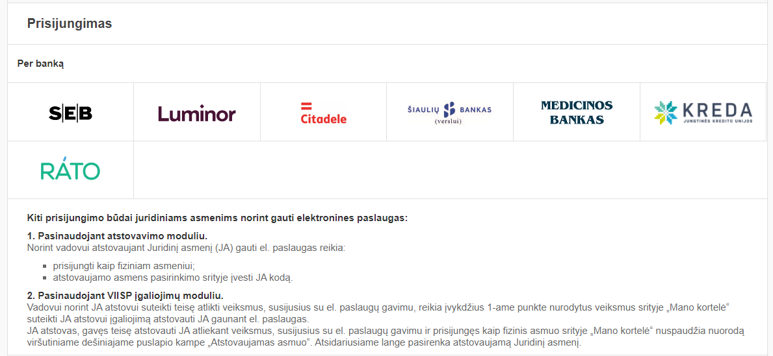
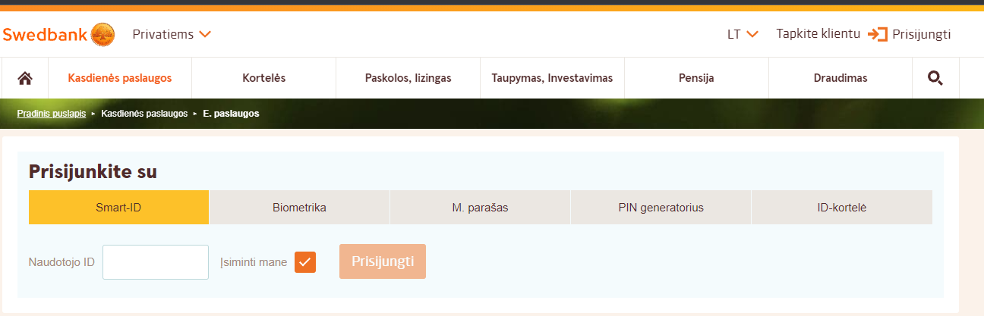
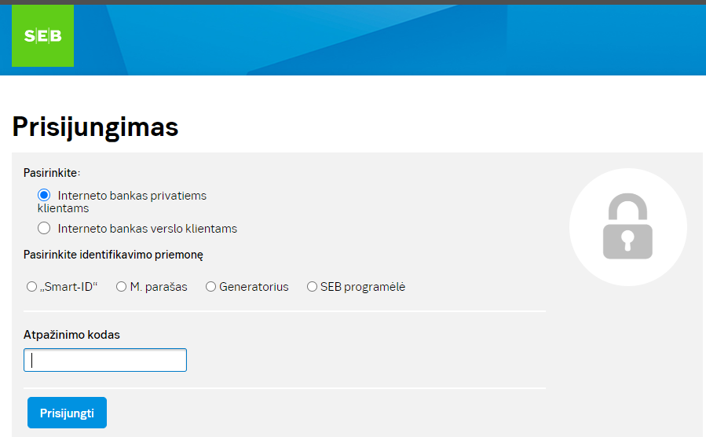
Prisijungimas prie SoPAS

Slide 5
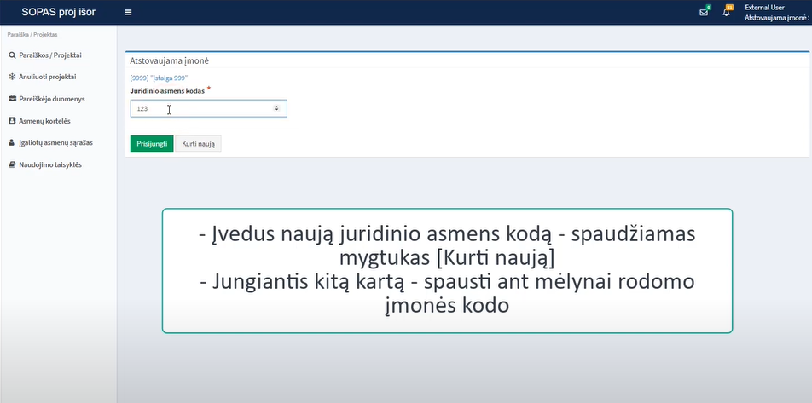
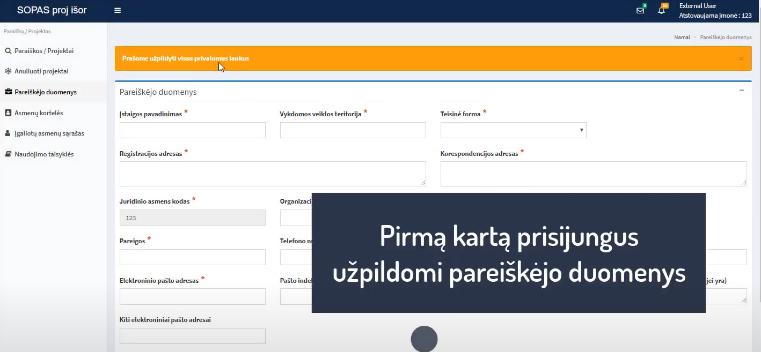
Prisijungimas pirmą kartą
Pirmą kartą prie sistemos turi jungtis vadovas, kad būtų sukurta organizacijos paskyra

Slide 6
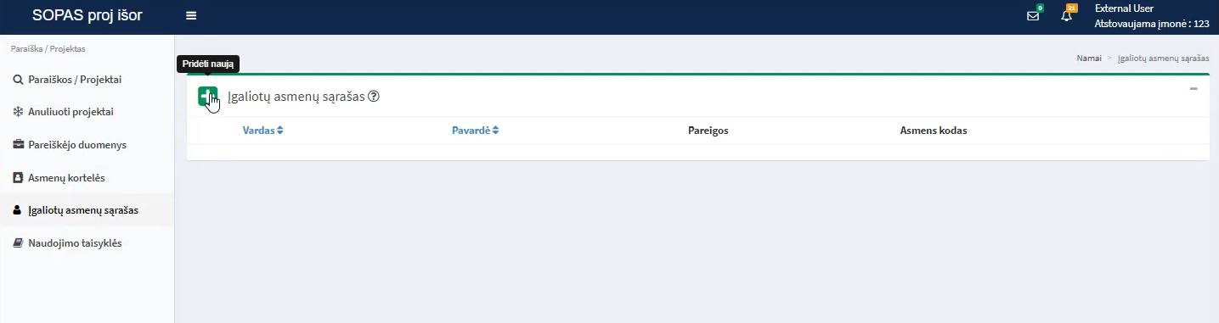
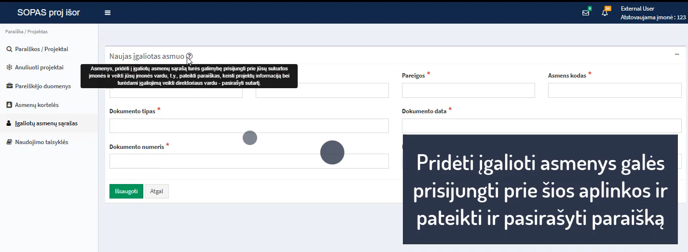
Asmenų pridėjimas
Prisijungti prie paskyros, joje pildyti, pasirašyti ar pateikti paraišką gali įgalioti asmenys

Slide 7
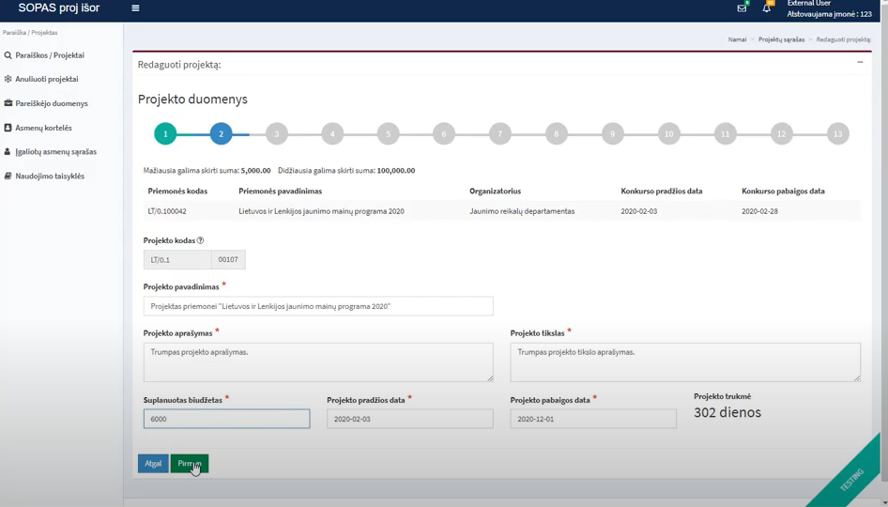
Paraiškos pildymo langas

Slide 8
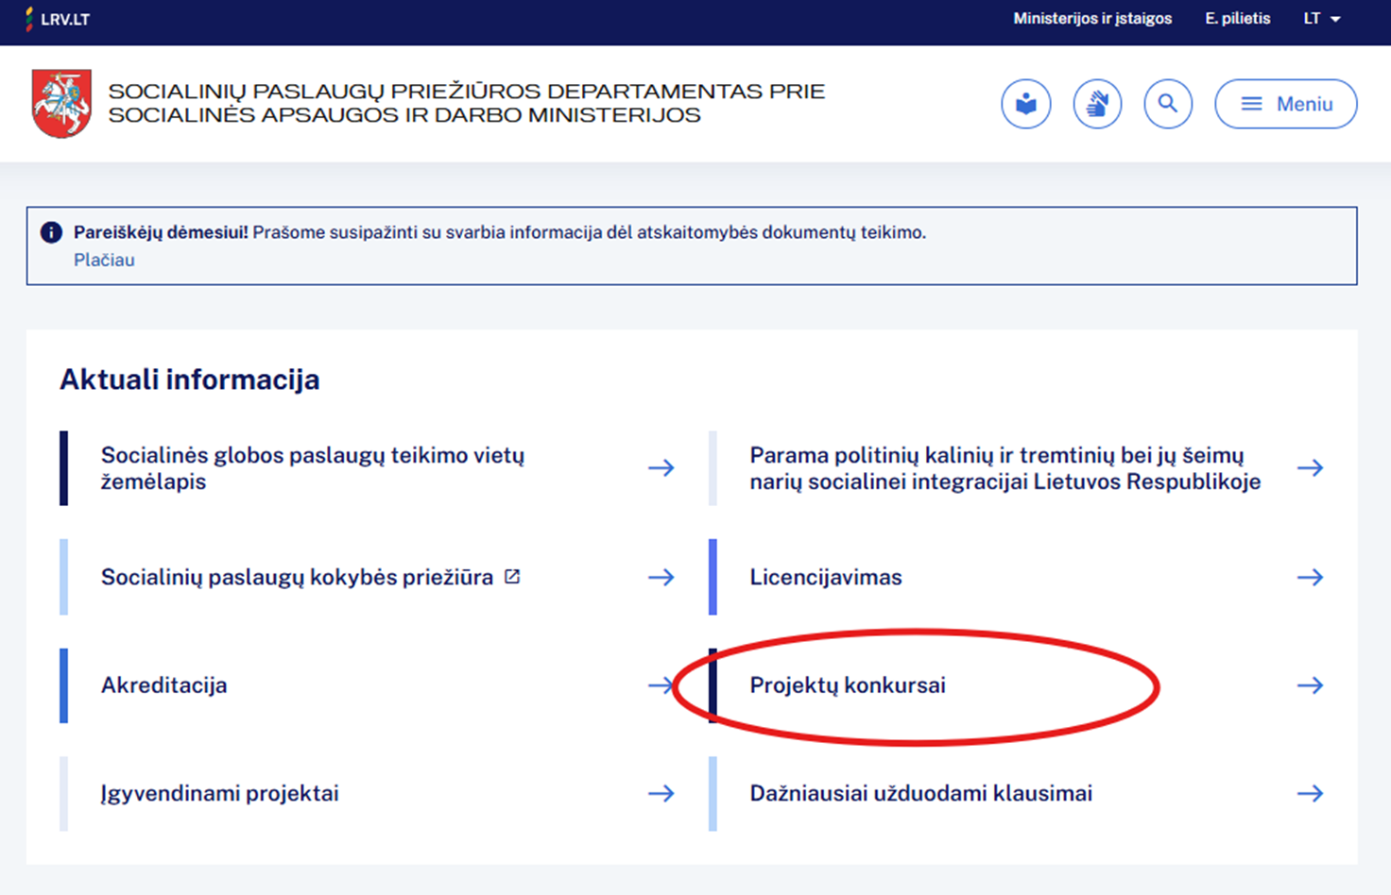

Slide 9
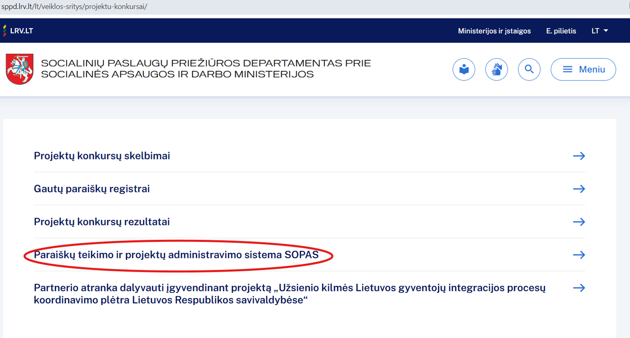

Slide 10
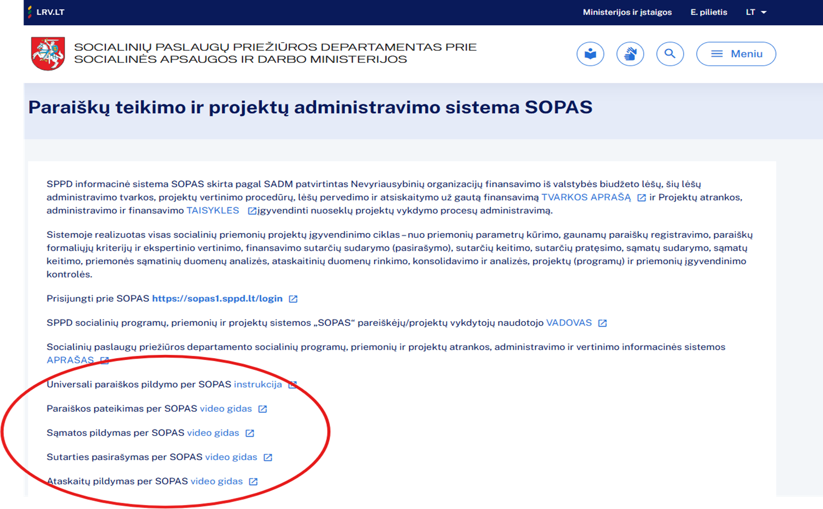

Slide 11
Nepamirškite išsaugoti paraiškos!
Pildymo instrukcija:
PRISIJUNGIMO PRIE SISTEMOS IR PARAISKOS PILDYMO INSTRUKCIJA2025.pdf
Paraiškos pildymas: https://www.youtube.com/watch?v=ZtOLg5WZsyY
Sąmatos pildymas: https://www.youtube.com/watch?v=ZsNnM0A0apk
Paraiška automatiškai neišsisaugo. Paraiška išsaugoma paspaudžiant žalią mygtuką „Išsaugoti“.

Slide 12
ATRANKOS KONKURSO NUOSTATAI

Slide 13
ATRANKOS TIKSLAS
atrinkti ir finansuoti projektus, kuriuos įgyvendinant vykdomas nuoseklus emocinės (psichologinės) pagalbos telefonu, susirašinėjant internetu trumpaisiais pranešimais (angl. chat) ir susirašinėjant laiškais teikimas vaikams, jauniems žmonėms, pagyvenusiems asmenims, moterims, smurtą artimoje aplinkoje patyrusiems asmenims, krizę išgyvenantiems asmenims, užtikrinamas nuolatinis savanorių rengimas emocinės (psichologinės) pagalbos telefonu, susirašinėjant internetu trumpaisiais pranešimais (angl. chat) ir susirašinėjant laiškais teikimui, vykdomas emocinės pagalbos teikimo veiklų viešinimas bei vykdoma teikiamų paslaugų plėtra.

Slide 14
Projekto vykdymo laikotarpis
Projekto vykdymo laikotarpis bei tinkamomis finansuoti laikomos išlaidos, patirtos ir apmokėtos nuo 2027 m. sausio 1 d. iki 2027 m. gruodžio 31 d.
¥
¢

Slide 15
KONKURSO FINANSAVIMAS
Konkursui numatyta skirti valstybės biudžeto lėšų suma – 633 000 Eur
Didžiausia vienam projektui galima skirti suma – 633 000 eurų.
Mažiausia vienam projektui galima skirti lėšų suma – 316 500 eurų.

Slide 16
KONKURSO BŪDU FINANSUOTINOS VEIKLOS
Nuostatų 18 punktas: | Nuostatų 15 punktas:
18.1. | emocinės (psichologinės) pagalbos telefonu organizavimas ir teikimas visoms šioms tikslinėms grupėms: vaikai, jauni žmonės, pagyvenę asmenys, moterys, smurtą artimoje aplinkoje patyrę asmenys, krizę išgyvenantys asmenys;
18.2. | emocinės (psichologinės) pagalbos susirašinėjant internetu trumpaisiais pranešimais (angl. chat) ir (ar) susirašinėjant laiškais organizavimas ir teikimas visoms šioms tikslinėms grupėms: vaikai, jauni žmonės, pagyvenę asmenys, krizę išgyvenantys asmenys, moterys ir smurtą artimoje aplinkoje patyrę asmenys;
18.3. | savanorių rengimas teikti emocinę (psichologinę) pagalbą telefonu ir susirašinėjant internetu trumpaisiais pranešimais (angl. chat) ir susirašinėjant laiškais, ir jų veiklos, teikiant emocinę (psichologinę) pagalbą telefonu ir susirašinėjant internetu trumpaisiais pranešimais (angl. chat) ir susirašinėjant laiškais, koordinavimas;
18.4. | emocinės (psichologinės) pagalbos teikimo telefonu, susirašinėjant internetu trumpaisiais pranešimais (angl. chat) ir susirašinėjant laiškais bei su tuo susijusių įgyvendinamų veiklų viešinimas;
18.5. | teikiamų paslaugų tobulinimas, diegiant reikalingus technologinius sprendimus, paslaugų vykdymo stebėsena.

Slide 17
KONKURSUI TEIKIAMI PROJEKTAI PRIVALO ATITIKTI VISAS ŠIAS SĄLYGAS
Nuostatų 19 punktas: | Nuostatų 16 punktas:
19.1. | pareiškėjas, projekto vykdytojas, numatydamas ir įgyvendindamas projektą, visa apimtimi planuoja vykdyti visas Nuostatų 18 punkte ir jo papunkčiuose nurodytas veiklas;
19.2. | emocinė (psichologinė) pagalba telefonu visoms Nuostatų 18.1 papunktyje nurodytoms tikslinėms grupėms, pagal Nuostatų 25.1.1–25.1.5 papunkčiuose nurodytą tikslinių grupių grupavimą, planuojama teikti skirtingais telefono numeriais;
19.3. | emocinė (psichologinė) pagalba susirašinėjant internetu trumpaisiais pranešimais (angl. chat) ir susirašinėjant laiškais visoms Nuostatų 18.2 papunktyje nurodytoms tikslinėms grupėms, pagal Nuostatų 25.2.1–25.2.4 papunkčiuose nurodytą tikslinių grupių grupavimą, planuojama teikti skirtinguose interneto puslapiuose.

Slide 18
REIKALAVIMAI PAREIŠKĖJAMS IR VYKDYTOJAMS

Slide 19
Reikalavimai pareiškėjamS
21. Pareiškėjas turi atitikti šiuos reikalavimus: | 18. Pareiškėjas turi atitikti šiuos reikalavimus:
21.1. | pareiškėjas yra juridinis asmuo, kuris priklauso Nuostatų 11 punkte nurodytų juridinių asmenų, paraiškos teikimo dieną turinčių teisę teikti paraiškas, grupei;
21.2. | pareiškėjas nėra likviduojamas, pareiškėjo veikla nėra sustabdyta ar apribota Lietuvos Respublikos civilinio kodekso nustatytais pagrindais (pagal viešus Juridinių asmenų registro duomenis);
21.3. | pareiškėjas paraiškos pateikimo dieną neskolingas Lietuvos Respublikos valstybinio socialinio draudimo fondo biudžetui daugiau nei 10 bazinės socialinės išmokos dydžių (pagal viešus Valstybinio socialinio draudimo fondo valdybos prie Socialinės apsaugos ir darbo ministerijos duomenis)
21.4. | vadovaujantis Mokesčių administravimo įstatymo 40¹ straipsniu, laikoma, kad pareiškėjas ir partneris, jei projektas vykdomas su partneriu (-iais), atitinka minimalius patikimo mokesčių mokėtojo kriterijus;
21.5. | jei pareiškėjas, projekto vykdytojai, partneris, jei projektas vykdomas su partneriu (-iais), veikia pagal Nevyriausybinių organizacijų plėtros įstatymą, vykdantis asociacijų, labdaros ir paramos fondų, viešųjų įstaigų, tradicinių religinių bendrijų ir bendruomenių veiklą, paraiškos teikimo dieną privalo Juridinių asmenų registre turėti žymą, patvirtinančią, kad juridinis asmuo yra nevyriausybinė organizacija (patvirtina paraiškoje), taip pat patvirtinti (paraiškoje), kad jam nėra taikomas ribojimas gauti valstybės biudžeto lėšų pagal Nevyriausybinių organizacijų plėtros įstatymo 10 straipsnio 1 dalyje nurodytus kriterijus;
21.6. | pareiškėjo projektui prašoma skirti valstybės biudžeto lėšų suma nėra mažesnė negu Nuostatų 16 punkte numatyta mažiausia vienam projektui galima skirti valstybės biudžeto lėšų suma ir nėra didesnė už Nuostatų 15 punkte numatytą didžiausią vienam projektui galimą skirti valstybės biudžeto lėšų sumą
21.7. | pareiškėjas, kuris atitinka nevyriausybinės organizacijos sąvoką (apibrėžimą), Juridinių asmenų registro duomenų tvarkytojui yra pateikęs 1 paskutinių finansinių metų, kurių ataskaitų pateikimo terminas jau suėjęs, veiklos ataskaitos ir metinių finansinių ataskaitų rinkinį arba metinę ataskaitą (išskyrus religines bendruomenes ir religines bendrijas)

Slide 20
Formalieji kriterijai
Formalieji kriterijai | Formalieji kriterijai
 | Pareiškėjas turi atitikti prieš tai esančioje skaidrėje išvardytus reikalavimus
 | Projektai aprašomi informacinėje sistemoje https://sopas1.sppd.lt/login lietuvių kalba, užpildant paraišką ir detalią projekto įgyvendinimo sąmatą pagal informacinėje sistemoje pateiktas formas. Paraiška, užpildyta ir (ar) pateikta ne per informacinę sistemą, nevertinama ir projektui finansavimas neskiriamas. Pildant paraišką ir pateikiant dokumentus, teikiami tik tokie asmens duomenys, kurie yra būtini projekto administravimo ir vertinimo tikslais, nepertekliniu mastu, laikantis duomenų kiekio mažinimo principo.
 | Paraiškoje pateikiama: projekto pavadinimas, projekto aprašymas, tikslas, uždaviniai ir kt.
 | Paraiškų turinio ir jų teikimo reikalavimai nustatyti taisyklių IV skyriuje.

Slide 21
PRIVALOMOS PATEIKTI DOKUMENTŲ KOPIJOS
35 | Pareiškėjas kartu su paraiška privalo pateikti lietuvių kalba surašytų dokumentų (arba jų vertimų, patvirtintų vertėjo arba pareiškėjo vadovo ar jo įgalioto asmens, kaip numatyta taisyklių 23 punkte) skaitmenines kopijas ar elektroninius dokumentus, pasirašytus kvalifikuotu elektroniniu parašu bei šių, kartu su paraiška, privalomų pateikti dokumentų kopijas:
35.1. | jei paraišką teikia religinė bendruomenė ar bendrija, – pareiškėjo steigimo dokumento (jei pareiškėjas neturi savo statuto ar įstatų, jis turi pateikti savo kompetentingos vadovybės raštą, patvirtinantį, kad pareiškėjas pagal religinės bendrijos kanonus ar statutus turi teisę vykdyti atitinkamą veiklą);
35.2. | dokumentų, patvirtinančių pareiškėjo teisę naudotis nekilnojamuoju turtu, jei patalpoms išlaikyti prašoma valstybės biudžeto lėšų (pvz., nuomos, panaudos sutarčių);
35.3. | jei pareiškėjui atstovauja ne jo vadovas, – dokumento, patvirtinančio asmens teisę veikti pareiškėjo vardu (pvz., įgaliojimo, sutarties);
35.4. | bendradarbiavimo ar jungtinės veiklos sutarties (-čių) arba kito bendradarbiavimo pagrindą įrodančio dokumento, jei yra (jei projektas bus vykdomas su partneriu) kopiją;
35.5. | dokumentų, pagrindžiančių Nuostatų 21.8 papunktyje minimą pareiškėjo patirtį (pavyzdžiui, veiklos ataskaitos (-ų));
35.6. | dokumentų, pagrindžiančių projekto (-ų) veiklų vykdytojų turimą išsilavinimą ir įrodančių vykdytojų dalyvavimą 2025 metais ir (ar) einamaisiais metais ne trumpesniuose nei 6 astronominių valandų tiksliniuose mokymuose, seminaruose, pažintiniuose vizituose, tikslinėse konsultacijose ar kituose renginiuose, skirtuose emocinę pagalbą teikiantiems asmenims (jei pareiškėjas pretenduoja atitikti Nuostatų 22 punkto reikalavimus, t.y. darbuotojams numato atlyginimą iš valstybės biudžeto lėšų);
35.7. | dokumentų, įrodančių teisę naudotis patalpomis, kuriose bus vykdomos veiklos;
35.8. | teikiamo (-ų) dokumento (-ų) užsienio kalba, jeigu toks (-ie) yra, vertimo (-ų), kuris (-ie) turi būti patvirtinti vertėjo arba pareiškėjo vadovo ar jo įgalioto asmens.

Slide 22
Sutartiniai įsipareigojimai
Esminiai kiekybiniai rodikliai | Esminiai kiekybiniai rodikliai
25.1.1. | užtikrinti, kad emocinę (psichologinę) pagalbą telefonu vaikams ne trumpiau nei 10 valandų per parą vienu metu teiktų vidutiniškai 2 konsultantai ar savanoriai, išskyrus tuos atvejus, kai dėl objektyvių priežasčių to padaryti neįmanoma. Objektyviomis priežastimis laikomos aplinkybės, kurios nepriklauso nuo pareiškėjo, projekto vykdytojo valios;
25.1.2. | jauniems žmonėms ne trumpiau nei 24 valandas per parą vienu metu teiktų vidutiniškai 1 konsultantas ar savanoris;
25.1.3. | pagyvenusiems asmenims ir krizę išgyvenantiems žmonėms ne trumpiau nei 24 valandas per parą vienu metu teiktų vidutiniškai 1 konsultantas ar savanoris;
25.1.4 | užtikrinti, kad emocinę (psichologinę) pagalbą telefonu moterims ir smurtą artimoje aplinkoje patyrusiems asmenims ne trumpiau nei 24 valandas per parą vienu metu teiktų ne mažiau nei 1 konsultantas ar savanoris, išskyrus tuos atvejus, kai dėl objektyvių priežasčių to padaryti neįmanoma;
25.1.5 | užtikrinti, kad emocinę (psichologinę) pagalbą telefonu nors viena iš gausiausių Lietuvoje gyvenančių tautinių mažumų kalbų (remiantis Valstybės duomenų agentūros duomenimis) teiktų ne trumpiau nei 3 valandas per parą ne mažiau nei 1 konsultantas ar savanoris, išskyrus tuos atvejus, kai dėl objektyvių priežasčių to padaryti neįmanoma;
25.1.6 | užtikrinti, kad bus apmokyta ne mažiau kaip 50 naujų savanorių emocinei (psichologinei) pagalbai telefonu ir susirašinėjant internetu, trumpaisiais pranešimais (angl. chat) ir laiškais teikti;
25.1.7 | užtikrinti, kad bus vykdomos ne mažiau nei 5 kryptingos veiklos, skirtos viešinti veiklas, nurodytas Nuostatų 18 punkte;

Slide 23
Sutartiniai įsipareigojimai
Kiekybiniai rodikliai | Kiekybiniai rodikliai
25.2.1 | užtikrinti, kad vaikams emocinės (psichologinės) pagalbos vidutinis teikimo laikas per mėnesį telefonu, susirašinėjant internetu trumpaisiais pranešimais (angl. chat) ir (ar) susirašinėjant laiškais būtų ne mažesnis kaip 1500 val., išskyrus tuos atvejus, kai dėl objektyvių priežasčių to padaryti neįmanoma. Teikdamas emocinę (psichologinę) pagalbą telefonu vaikams, pareiškėjas, projekto vykdytojas turi bendradarbiauti su Valstybės vaiko teisių apsaugos ir įvaikinimo tarnybos prie Socialinės apsaugos ir darbo ministerijos pagalbos vaikams linija;
25.2.2 | užtikrinti, kad jauniems žmonėms emocinės (psichologinės) pagalbos vidutinis teikimo laikas per mėnesį telefonu, susirašinėjant internetu trumpaisiais pranešimais (angl. chat) ir (ar) susirašinėjant laiškais būtų ne mažesnis kaip 2024 val., išskyrus tuos atvejus, kai dėl objektyvių priežasčių to padaryti neįmanoma.
25.2.3 | užtikrinti, kad pagyvenusiems asmenims ir krizę išgyvenantiems žmonėms emocinės (psichologinės) pagalbos vidutinis teikimo laikas per mėnesį telefonu, susirašinėjant internetu trumpaisiais pranešimais (angl. chat) ir (ar) susirašinėjant laiškais būtų ne mažesnis kaip 1250 val., išskyrus tuos atvejus, kai dėl objektyvių priežasčių to padaryti neįmanoma.
25.2.4 | užtikrinti, kad moterims ir smurtą artimoje aplinkoje patyrusiems asmenims emocinės (psichologinės) pagalbos vidutinis teikimo laikas per mėnesį telefonu, susirašinėjant internetu trumpaisiais pranešimais (angl. chat) ir (ar) susirašinėjant laiškais būtų ne mažesnis kaip 1330 val., išskyrus tuos atvejus, kai dėl objektyvių priežasčių to padaryti neįmanoma.
25.2.5 | užtikrinti, kad emocinės (psichologinės) pagalbos telefonu, susirašinėjant internetu trumpaisiais pranešimais (angl. chat) ir susirašinėjant laiškais vidutinis pasiekiamumas skambinantiesiems ir rašantiesiems būtų 60 procentų.

Slide 24
Sutartiniai įsipareigojimai
Kokybiniai rodikliai | Kokybiniai rodikliai
25.3.1. | užtikrinti, kad informacija apie teikiamą emocinę (psichologinę) pagalbą telefonu, susirašinėjant internetu trumpaisiais pranešimais (angl. chat) ir susirašinėjant laiškais būtų skelbiama viešai lengvai prieinama forma, prieinamu bendravimo būdu taip, kaip numatyta Lietuvos Respublikos asmens su negalia teisių apsaugos pagrindų įstatyme, o tuo metu, kai emocinė (psichologinė) pagalba telefonu, susirašinėjant internetu trumpaisiais pranešimais (angl. chat) ir laiškais neteikiama, skambinantieji būtų informuojami apie emocinės (psichologinės) pagalbos teikimo laiką ir kitas pagalbos galimybes;
25.3.2. | didinti emocinės (psichologinės) pagalbos telefonu, susirašinėjant internetu trumpaisiais pranešimais (angl. chat) ir susirašinėjant laiškais pasiekiamumą tikslinėms grupėms, nurodytoms Nuostatų 18.1 ir 18.2 papunkčiuose;
25.3.3. | didinti emocinės (psichologinės) pagalbos telefonu, susirašinėjant internetu trumpaisiais pranešimais (angl. chat) ir susirašinėjant laiškais teikimo žinomumą tiek tikslinėms grupėms, nurodytoms Nuostatų 18.1 ir 18.2 papunkčiuose, tiek visuomenei;
25.3.4. | sudaryti sąlygas įvairių amžiaus grupių asmenims įsitraukti į savanorišką veiklą;
25.3.5. | sudaryti sąlygas savanoriams nuolatos tobulinti savo įgūdžius: asmeninius ir komandinio darbo įgūdžius, emocinės pagalbos teikimo įgūdžius bei kitus įgūdžius, reikalingus efektyviai ir prasmingai savanorystei;
25.3.6. | analizuoti savo įgyvendinamas veiklas, atsižvelgiant į visuomenėje kylančius poreikius emocinei (psichologinei) pagalbai telefonu ir susirašinėjant internetu trumpaisiais pranešimais (angl. chat) ir susirašinėjant laiškais, ir teikti Agentūrai pasiūlymus apie teikiamų paslaugų tobulinimą.

Slide 25
PARAIŠKŲ VERTINIMAS
Paraiškų teikimo pradžia: 2026 m. birželio 19 d.
Paraiškų teikimo pabaiga: 2026 m. liepos 20 d. 17.00 val.
Paraiškos, netenkinančios formaliųjų kriterijų, toliau nevertinamos ir finansavimas joms neskiriamas.
Rekomendacija. Susipažinti su ekspertų vertinimo skiriamais balais (Nuostatų 43 p.), kad paraiškoje būtų sudėti reikiami akcentai. Galimas didžiausias paraiškai skirtinų balų skaičius - 52. Privaloma surinkti mažiausia balų suma – 21 balų. ​

Slide 26
NAUDINGOS NUORODOS
Konkurso nuostatai:
2V-182(1.4 E) Dėl Emocinės (psichologinės) pagalbos teikimo telefonu, susirašinėjant internetu trumpaisiais pra...
PAT:
A1-1259 Dėl Projektų atrankos, administravimo ir finansavimo taisyklių patvirtinimo

Slide 27
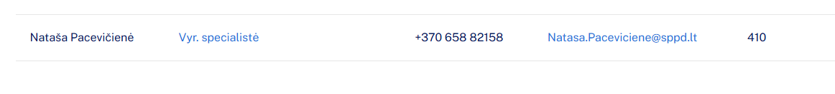
Klausimai?
Konkurso turinio klausimais
Patrikas borisovas
Jaunimo reikalų agentūra
Paraiškų teikimo klausimais:
Socialinių paslaugų priežiūros departamentas
0 618 08087
patrikas.borisovas@jra.lt
https://jra.lrv.lt/lt/

